Slide 1

Ferritornillos S.A

Slide 2

SOMOS TU NUEVA OPCIÓN
Somos una empresa con personal que cuenta con más de 40 años de experiencia enfocada a la importación, distribución y venta al detalle de tornillos comerciales e industriales, servicio a domicilio y excelentes precios. Servicio al cliente y solución a sus necesidades.

Slide 3

Estas son algunas de las secciones relacionadas con FERRETORNILLOS S.A. en Guatemala
Ferreterías
Fijaciones
Importaciones
Materiales De Construcción
Pernos
Remaches
Tornillos
Tornillos Y Pernos Incluso Con Sus Tuercas De Hierro O Acero
Tuercas

Slide 4
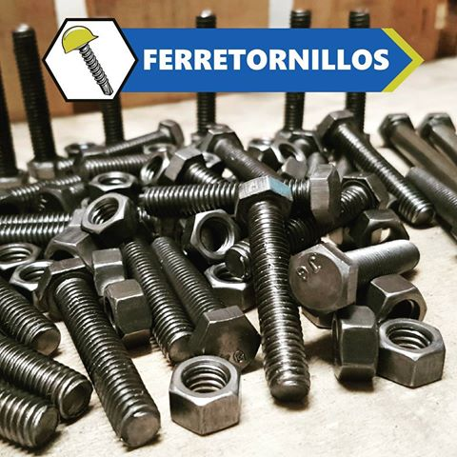
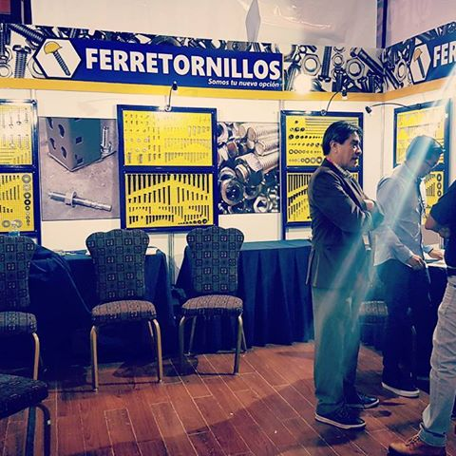

Slide 5
Somos una empresa Guatemalteca con personal con más de 40 años de experiencia de ser tornilleros y ferreteros.
Conocemos la demandas del mercado ferretero e industrial, sus gustos y estilos de negocio.
Somos negociantes, nos encanta vender y ayudar a nuestros clientes a que crezcan con nosotros.
Somos una empresa Guatemalteca con personal con más de 40 años de experiencia de ser tornilleros y ferreteros.
Conocemos la demandas del mercado ferretero e industrial, sus gustos y estilos de negocio.
Somos negociantes, nos encanta vender y ayudar a nuestros clientes a que crezcan con nosotros.

Slide 6
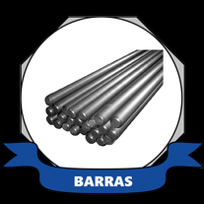

Productos:
Hexagonales
Barras
Tuercas
Roldanas
Washas
Para lamina
Tor.polser
Automotriz
Tarugos
Ferreteria.

Slide 7
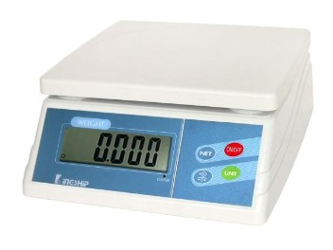
Contadora/pesadora de tornillos

Slide 8
FERRETORNILLOS S.A.
21-00 Calzada Atanasio Tzul, Z-12 Empresarial El Cortijo II, Bodega 513 Guatemala, Guatemala
Tel: (502) 22162323
www.ferretornillos.com

Slide 9



Slide 10
Gracias!

